Slide 1
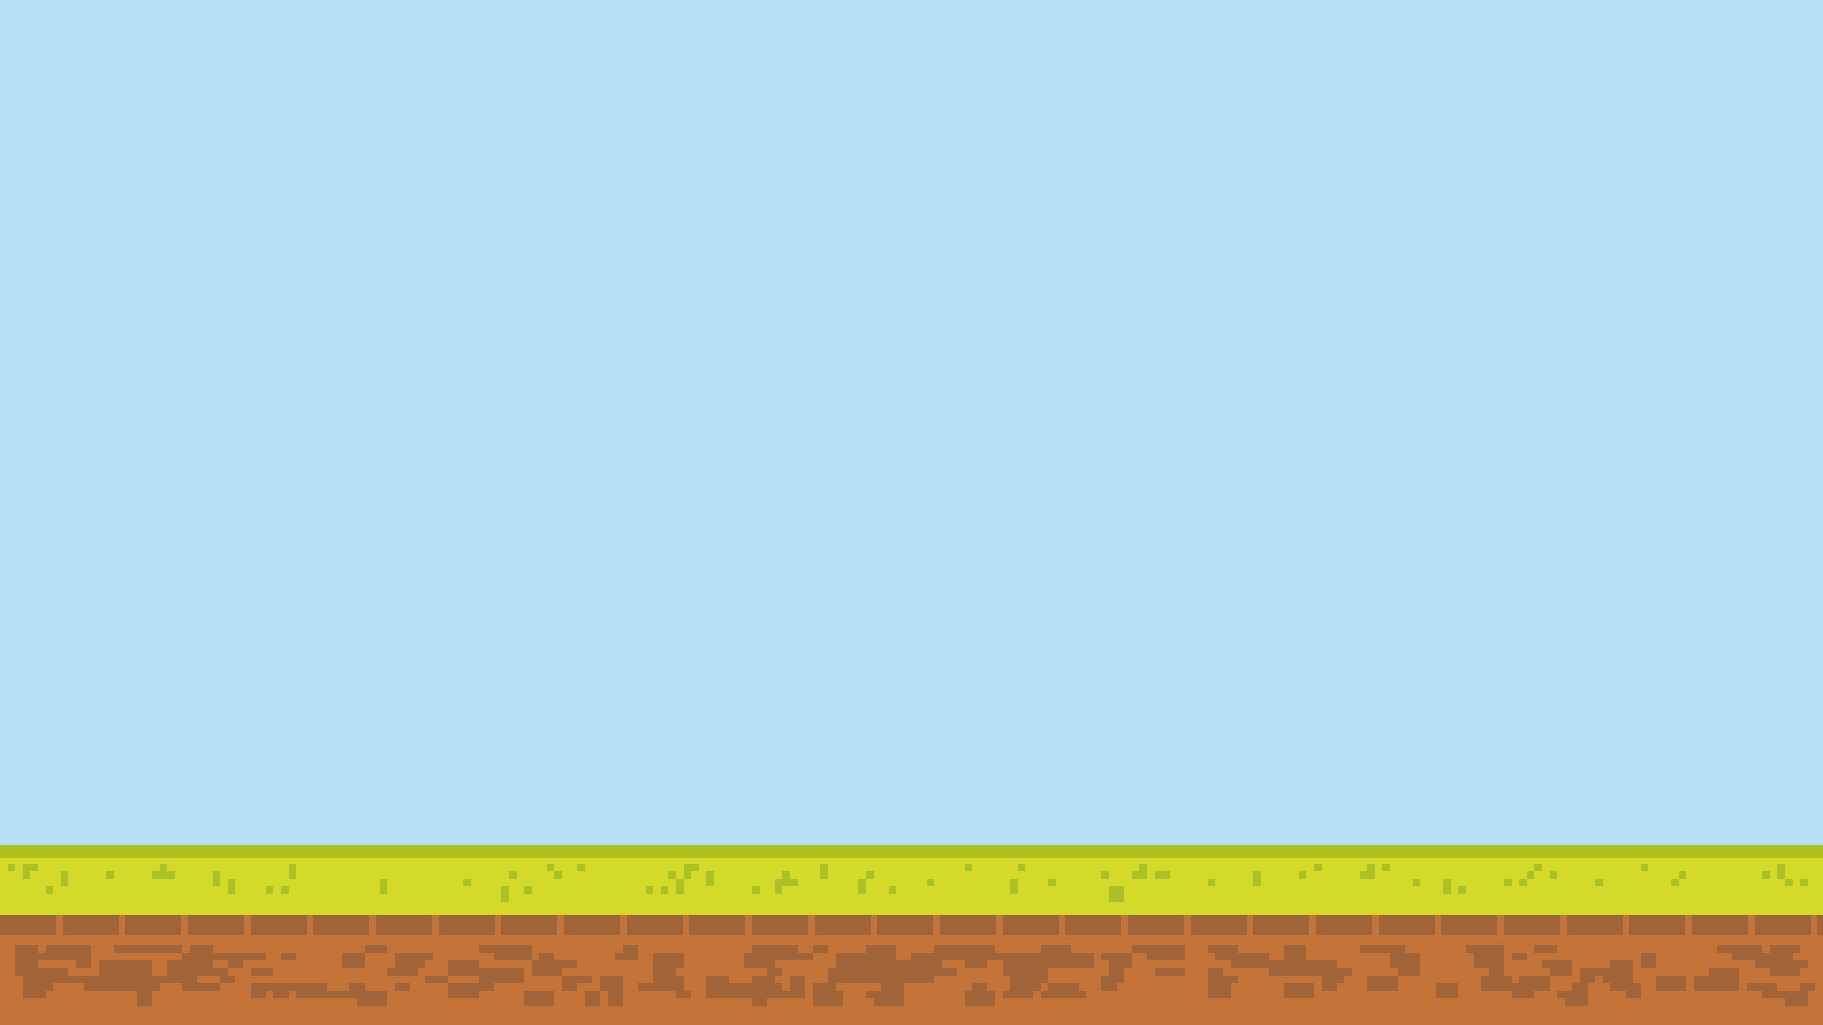


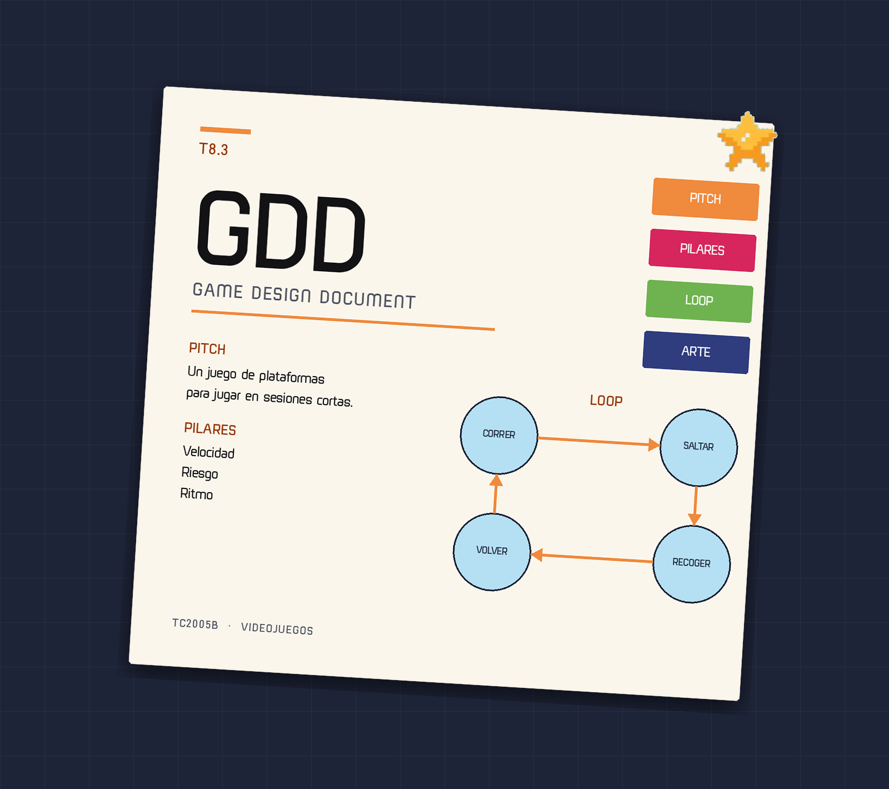



CÓMO DEFINIR
UN GDD
Tema 8.3 · Del documento a la experiencia
Basado en The Art of Game Design: A Book of Lenses, de Jesse Schell.
Notes:
Bienvenida al tema 8.3. Hoy vamos a definir el GDD de otra forma: no como una plantilla que se llena, sino como un conjunto de documentos que existen para recordar y comunicar. La base es el capítulo «The Team Sometimes Communicates Through Documents» de The Art of Game Design, de Jesse Schell, y la Lente de la Documentación. La pregunta central de la sesión es: ¿qué necesitamos recordar y qué necesitamos comunicar en este juego?

Slide 2
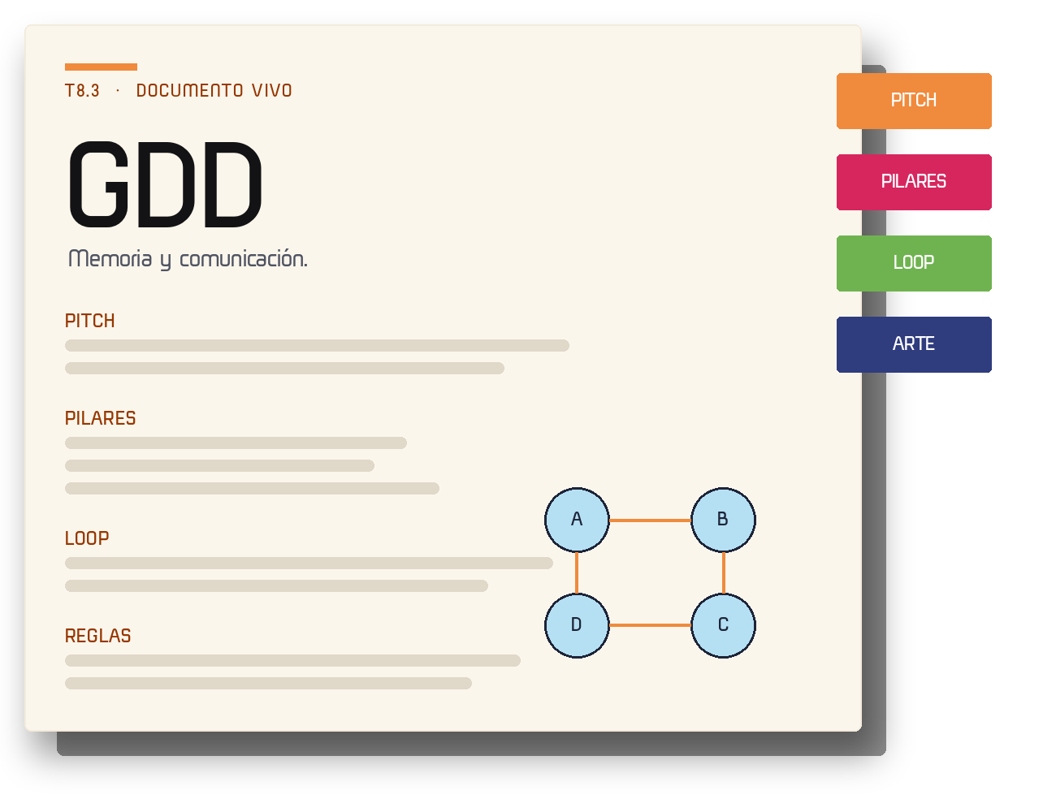
8.3.1 · QUÉ ES UN GDD
EL MITO DEL GDD PERFECTO
No existe una plantilla mágica: existen documentos para recordar y comunicar.
LA PLANTILLA MÁGICA NO EXISTE.
«The magic template does not exist!» — Jesse Schell, The Art of Game Design.
01
NO HAY PLANTILLA
Cada juego y cada equipo necesitan documentos distintos.
02
MEMORIA
Registrar decisiones para no resolver lo mismo dos veces.
03
COMUNICACIÓN
Hacer que el equipo entienda y mejore el diseño.
Un GDD no es un formato: es una herramienta de memoria y comunicación.
Notes:
Schell escribe en el capítulo «The Team Sometimes Communicates Through Documents»: «The magic template does not exist!». No hay una plantilla mágica que convierta una idea en un GDD perfecto. Los documentos de un juego tienen exactamente dos propósitos: memoria y comunicación. Memoria para no olvidar las decisiones; comunicación para que el equipo las entienda y las mejore. Cada juego y cada equipo necesitan documentos distintos. Por eso no vamos a aprender una plantilla: vamos a aprender a decidir qué documentos necesitamos.

Slide 3
8.3.1 · DOCUMENTOS
SEIS GRUPOS DE DOCUMENTOS
No todo va en un solo GDD: cada grupo recuerda y comunica cosas distintas.
01
DISEÑO
02
INGENIERÍA
03
ARTE
Game Design Overview · Detailed Design Doc. · Story Overview.
Technical Design Doc. · Pipeline Overview · System Limitations.
Art Bible · Concept Art Overview.
Qué es el juego y cómo se juega.
Cómo se construye y qué límites hay.
Cómo se ve y cómo se produce.
04
GESTIÓN
05
ESCRITURA
06
JUGADORES
Game Budget · Project Schedule.
Story Bible · Script · Tutorial/Manual.
Walkthrough: lo que la comunidad documenta.
Cuánto cuesta y cuándo se entrega.
Qué es canon y cómo se cuenta.
Qué entienden y qué les falta.
El GDD es la parte de diseño; no reemplaza a los otros documentos.
Notes:
Schell agrupa los documentos en seis grupos según lo que hay que recordar y comunicar. Diseño: Game Design Overview (pocas páginas, para dirección y equipo), Detailed Design Document (mecánicas e interfaces con detalle) y Story Overview (para escritores). Ingeniería: Technical Design Document, Pipeline Overview y System Limitations. Arte: Art Bible y Concept Art Overview. Gestión: Game Budget y Project Schedule. Escritura: Story Bible, Script y Tutorial/Manual. Jugadores: Game Walkthrough, que escribe la comunidad. El GDD no es uno solo de estos: es la parte de diseño; los demás documentos también existen y son parte del proyecto.

Slide 4
8.3.1 · PROCESO
EMPIEZA CON UNA LISTA, NO CON UN TEMPLATE
Schell: escribe ideas, preguntas y decisiones; las secciones aparecen después.
01
LISTA
Apunta las ideas que quieres incluir.
REGLA DEL LOOP
Cuantas más veces pruebes y mejores el diseño, mejor será el juego.
02
PREGUNTAS
Anota todo lo que no sabes.
— Jesse Schell, The Art of Game Design
03
DECISIONES
Escribe la decisión y el porqué.
El documento es parte del loop, no el final.
04
SECCIONES
El documento crece y se ordena solo.
INGENIERÍA TRADICIONAL
JUEGO
Requisitos cerrados antes de construir.
Probar, observar, ajustar.
Un juego no se especifica completo antes de jugarlo.
Notes:
Schell propone empezar con una lista de ideas, no con una plantilla. Esa lista crece con preguntas: todo lo que no sabes. Cuando respondes una pregunta, anotas la decisión y el porqué. Con el tiempo, las ideas, preguntas y decisiones se ordenan solas en secciones. Ese es el GDD. La Regla del Loop dice: cuantas más veces pruebes y mejores el diseño, mejor será el juego. En ingeniería tradicional los requisitos se cierran antes de construir; en un juego, el diseño se prueba y se ajusta. El documento es parte del loop, no el final.

Slide 5
8.3.1 · LENTE #90
LA LENTE DE LA DOCUMENTACIÓN
Dos preguntas para decidir qué escribir y qué no.
¿QUÉ NECESITAMOS RECORDAR?
Decisiones, reglas, números y pendientes.
90
¿QUÉ NECESITAMOS COMUNICAR?
A programación, arte, audio, QA y producción.
LENTE #90
Si un documento no ayuda a recordar o a comunicar, sobra.
Notes:
La Lente #90 de Schell, la Lente de la Documentación, hace dos preguntas: ¿qué necesitamos recordar mientras hacemos este juego? y ¿qué necesitamos comunicar mientras hacemos este juego? Esas dos preguntas deciden qué documentos escribir y cuáles no. Un documento que no ayuda a recordar ni a comunicar es burocracia. Esta lente es el filtro para todo el tema.

Slide 6
8.3.3 · PITCH Y PILARES
PITCH Y PILARES
Una frase para vender el juego; tres a cinco ideas para decidir.
PITCH · UNA FRASE
PILARES · DOOM (2016)
Un [género] para [público] donde [fantasía] mediante [mecánica].
01
DIVERSIÓN PRIMERO
Si no se siente bien al jugar, se cambia.
Cometa Rota: un juego de plataformas de un minuto; una repartidora cruza islas flotantes antes del anochecer.
02
COMBATE COMO AJEDREZ
Enemigos y armas con roles claros.
03
HAZME PENSAR, HAZME MOVER
GAME DESIGN OVERVIEW
Cada encuentro es un problema.
Schell: un documento corto para que la dirección y el equipo entiendan el juego. Pitch, pilares, público y plataforma.
FANTASÍA DE PODER
04
Al final, el jugador se siente imparable.
Si una idea no apoya un pilar, se corta o se rediseña.
Notes:
El pitch es una frase: género, público, fantasía y mecánica. Los pilares son tres a cinco ideas que no se negocian y que resuelven discusiones. El ejemplo de Doom 2016 viene de las entrevistas de id Software: diversión primero, combate como ajedrez, «hazme pensar, hazme mover» y fantasía de poder. En los documentos de Schell, el pitch y los pilares son la primera parte del Game Design Overview, el documento corto que resume el juego para dirección y para todo el equipo. No son todo el GDD: son la parte de visión.

Slide 7
8.3.4 · MECÁNICAS
MECÁNICAS: LAS SEIS PIEZAS
Schell: espacio, objetos, acciones, reglas, habilidad y azar.
01
ESPACIO
02
OBJETOS
03
ACCIONES
¿Dónde ocurre y cómo se recorre?
¿Qué hay y cómo se usa?
¿Qué puede hacer el jugador?
Ej.: islas flotantes.
Ej.: cristales y cofre.
Ej.: correr, saltar, recoger.
04
REGLAS
05
HABILIDAD
06
AZAR
¿Qué está permitido y qué no?
¿Qué depende del jugador?
¿Qué no controla?
Ej.: la noche cierra el camino.
Ej.: timing del salto.
Ej.: el viento cambia.
Las seis piezas se conectan: cambia una y cambia el juego.
Notes:
Schell divide las mecánicas en seis categorías: espacio, objetos, acciones, reglas, habilidad y azar. En Cometa Rota: el espacio son las islas flotantes; los objetos son los cristales y el cofre; las acciones son correr, saltar y recoger; las reglas son la noche que cierra el camino; la habilidad es el timing del salto; el azar es el viento. No diseñes una pieza aislada: cambia una y cambia el juego completo.

Slide 8
8.3.4 · MECÁNICAS
LOOP, PROGRESIÓN Y REGLAS
Lo que el jugador repite, lo que cambia y lo que lo detiene.
PROGRESIÓN
EXPLORAR
COMBATIR
RECOMPENSA
MEJORAR
Qué mejora entre una partida y la siguiente.
CONTROLES
se repite
Qué puede hacer el jugador y cómo se siente.
Una vuelta: 30 s a 5 min en un juego pequeño.
EJEMPLO · COMETA ROTA
VICTORIA / DERROTA
Loop: correr → saltar → recoger → volver.
Condiciones observables y justas.
Control: salto y dash. Meta: faro antes de la noche.
Si el loop no es divertido, más contenido no lo arregla.
Notes:
El loop es lo que el jugador repite: explorar, combatir, recibir una recompensa y mejorar. En Cometa Rota: correr, saltar, recoger y volver al faro. La progresión es lo que cambia entre partidas: una isla nueva, una ruta nueva. Los controles son lo que el jugador puede hacer y cómo se siente. La victoria y la derrota deben ser condiciones observables y justas: llegar al faro antes del anochecer, caer al vacío o quedarse sin luz.

Slide 9



8.3.5 · MUNDO Y PERSONAJES
MUNDO Y PERSONAJES
El mundo pone las reglas; el personaje tiene deseo, necesidad y miedo.
UN MUNDO POSIBLE
REGLA: la noche cierra el camino.
PERSONAJE
NIMA, LA
REPARTIDORA
FARO
BOSQUE
TALLER
QUIERE
Llegar al faro antes de la noche.
NECESITA
Aprender a confiar en otros.
TEME
Quedarse sin luz.
CAMBIA
Deja de correr sola.
Islas flotantes sobre un mar de nubes.
Story Overview: documento corto para escritores.
Story Bible: lo que es canon y lo que no.
Notes:
El mundo no es decorado: sus reglas afectan el gameplay. En Cometa Rota, la noche cierra el camino y el faro se apaga; eso crea prisa. El personaje tiene un deseo (llegar), una necesidad (confiar) y un miedo (quedarse sin luz). Schell distingue dos documentos: el Story Overview, un documento corto con escenarios, personajes y acciones para los escritores; y la Story Bible, que define qué es posible y qué no en el mundo de la historia. El GDD de diseño no reemplaza a ninguno de los dos.

Slide 10
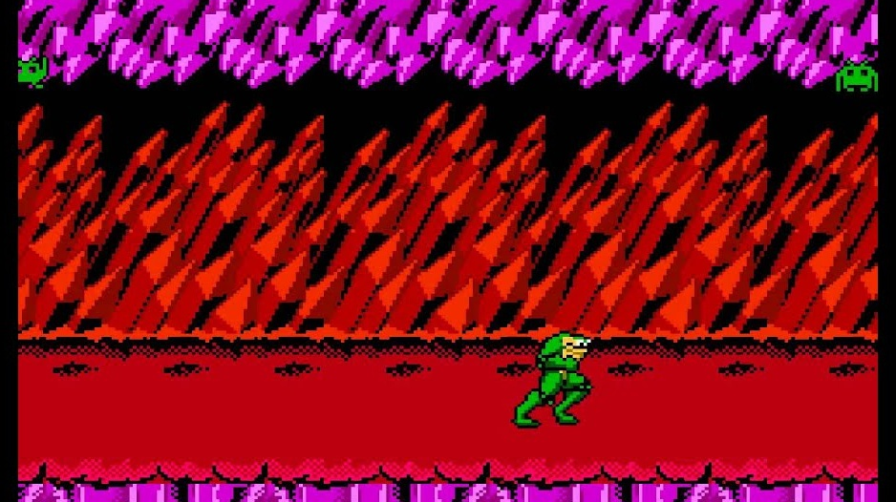

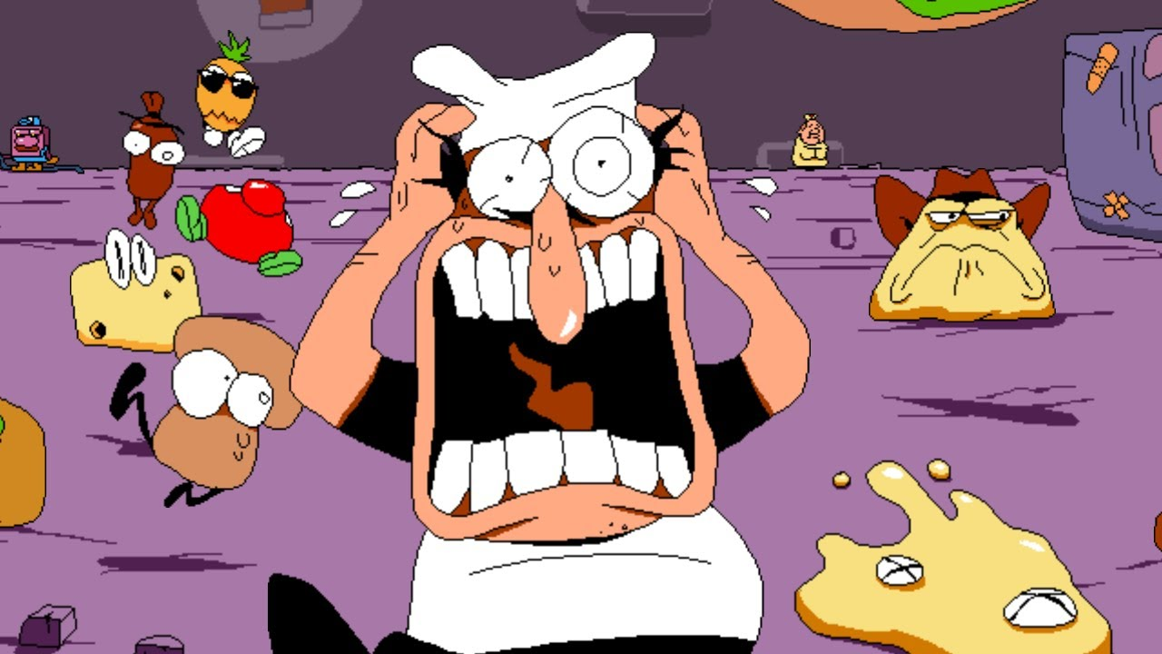
8.3.6 · ARTE
ARTE Y ANIMACIÓN
El Art Bible fija el estilo; la animación comunica lo que el texto no dice.
ART BIBLE
Fija lo que debe verse igual en todo el juego.
Paleta y valores.
Siluetas y proporciones.
1991 · NES
2017 · PC Y CONSOLA
2023 · PC
BATTLETOADS
CUPHEAD
PIZZA TOWER
Luz y sombra.
Anticipación y exageración.
Ritmo de cartoon de los años 30.
Velocidad y deformación.
Animación y efectos.
UI y tipografía.
Golpes exagerados y feedback inmediato.
Sincronía con la música y el ritmo.
Expresiones y deformación para transmitir prisa.
Incluye un «no hacer».
youtube.com/watch?v=iqyeq7iC5YY
youtube.com/watch?v=7jvRoNPBHjk
youtube.com/watch?v=Wlq6fFOqI28
Mira 30 segundos de cada video: ¿qué comunica la animación sin texto?
Notes:
El Art Bible es uno de los documentos del grupo de arte de Schell: da guías para que varios artistas mantengan un look consistente. Incluye paleta, siluetas, proporciones, luz, animación, UI y una lista de «no hacer». La animación no decora: comunica velocidad, peligro y personalidad. Battletoads exagera los golpes; Cuphead imita el cartoon de los años 30; Pizza Tower usa la deformación y la velocidad. Videos:
- Cuphead Launch Trailer (Xbox): https://www.youtube.com/watch?v=7jvRoNPBHjk
- Pizza Tower Steam Trailer: https://www.youtube.com/watch?v=Wlq6fFOqI28
- Battletoads NES Gameplay: https://www.youtube.com/watch?v=iqyeq7iC5YY

Slide 11
8.3.7 · HERRAMIENTAS
HERRAMIENTAS Y LÍMITES
Schell: Technical Design, Pipeline y System Limitations.
TECHNICAL DESIGN DOC.
CÓMO ELEGIR
Cómo se construye: motor, arquitectura, redes.
PLATAFORMA
¿PC, móvil, consola o web?
PIPELINE OVERVIEW
LENGUAJE
¿El equipo ya lo sabe?
Cómo entran los assets: formatos, nombres, pasos.
LICENCIA
¿Cuánto cuesta y qué permite?
SYSTEM LIMITATIONS
EQUIPO
¿Hay gente que ya lo use?
Qué no se puede cruzar: polígonos, memoria, frames.
La herramienta correcta reduce trabajo; la incorrecta lo multiplica.
Cambiar de herramienta a mitad del proyecto cuesta tiempo, dinero y ánimo.
Notes:
Schell incluye en el grupo de ingeniería tres documentos: Technical Design Document (cómo se construye el juego), Pipeline Overview (cómo se integran los assets: formatos, nombres, pasos) y System Limitations (qué límites no se pueden cruzar: polígonos, memoria, frames). No son el GDD, pero el equipo los necesita. Para elegir herramientas, mira plataforma, lenguaje, licencia/costo y si el equipo ya las sabe usar. Una herramienta mal elegida genera sobreingeniería, pasos manuales y costos altos; cambiarla a mitad del proyecto es un veneno.

Slide 12
8.3.8 · ACTIVIDAD
TU GDD EN UNA HOJA
60 minutos, lápiz y papel. Para este curso, no para todos los juegos.
CHECKLIST
ENTREGA
Nombre
Género
60 MIN
Pitch
Pilares
Una hoja con tus decisiones.
Game loop
Reglas
Un pitch de 3 minutos.
Meta
Objetivo
Una pregunta que aún no sabes responder.
Historia
Mundo / personaje
No es una plantilla universal: es una hoja para forzar decisiones claras.
Herramientas
Pregunta abierta
Si algo no cabe, córtalo: el alcance también es diseño.
El GDD real crece de lo que el equipo necesita recordar y comunicar.
Notes:
Actividad en clase: cada equipo escribe su GDD en una hoja, a lápiz. La hoja pide los temas del programa: nombre, género, pitch, pilares, game loop, reglas, meta, objetivo, historia, mundo/personaje, herramientas y una pregunta abierta. No es una plantilla universal: es una restricción del taller para forzar decisiones claras. Según Schell, el GDD real no sale de una plantilla, sino de lo que el equipo necesita recordar y comunicar. Al final, cada equipo presenta un pitch de tres minutos y una pregunta que todavía no sabe responder. Esa pregunta es la siguiente tarea.

